Slide 1


ВИЗИТНАЯ КАРТОЧКА
Средней группы
№ 8
Выполнил воспитатель высшей квалификационной категории Емельянова С.В.

Slide 2

Муниципальное автономное общеобразовательное учреждение средняя общеобразовательная школа №2 пгт Серышево структурное подразделение детский сад №3
Адрес:
676351 Амурская область, Серышевский район, пгт Серышево, ул. Ковалёва, д.6
Контактный телефон
(841642) 23-4-74, 23-3-26
Адрес электронной почты
swetlana.gnat@yandex.ru
Заведующий:
Гнатышина Светлана Петровна
Контактный телефон: (841642)23-3-26
СТОИТ В СЕРЫШЕВО ТЕРЕМОК,
ОН НЕ НИЗОК НЕ ВЫСОК.
МНОГО ТАМ ВСЕГДА РЕБЯТ,
ВЕСЕЛЯТСЯ И ШАЛЯТ,
А КОГДА ВЫРАСТАЮТ
В ШКОЛУ ПОСТУПАЮТ.
А В ТЕРЕМКЕ ИХ МЕСТА
МАЛЫШИ ЗАНИМАЮТ.
И ТАКОЙ КРУГОВОРОТ,
ПРОИСХОДИТ КАЖДЫЙ ГОД

Slide 3

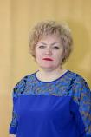
У ТЕРЕМКА ХОЗЯЙКА ЕСТЬ:
ГНАТЫШИНА СВЕТЛАНА ПЕТРОВНА
(ЗАВЕДУЮЩИЙ) ,
И ПОМОЩНИКОВ НЕ СЧЕСТЬ:
СТАРШИЙ ВОСПИТАТЕЛЬ КОНЕЧНО ЕСТЬ –
ГАЛОЧКИНА ЕЛЕНА НИКОЛАЕВНА;
А ЕЩЕ ЗАВХОЗ: ПЛОХОТНЮК ТАТЬЯНА
ВЛАДИМИРОВНА;
ИНСТРУКТОР ПО ФИЗ.КУЛЬТУРЕ:
ПОПОВА НАТАЛЬЯ ВИКТОРОВНА;
УЧИТЕЛЬ-ЛОГОПЕД:
ИГНАТЬЕВА АННА ИВАНОВНА;
МУЗ.РУКОВОДИТЕЛЬ: ЗАКОМОРНАЯ
ЮЛИЯ АНДРЕЕВНА;
МЕД.РАБОТНИКИ: ЗАГНИТЬКО ЮЛИЯ ПАВЛОВНА и
ПАЗУЩЕНКО ГАЛИНА НИКИФОРОВНА;
А ЕЩЕ ЕСТЬ СТОРОЖА , ПОВАРА И КУХРАБОТНИКИ,
ВОДИТЕЛЬ, ЭЛЕКТРИК И ДВОРНИК.
В ТЕРЕМОЧКЕ-ТЕРЕМКЕ, ДЕВЯТЬ РАЗНЫХ ГРУПП,
ТАМ ДЕВИЦЫ КРАСАВИЦЫ,
ЧТО ДЕТИШКАМ НРАВЯТСЯ,
С ЛЮБОЙ РАБОТОЙ СПРАВЯТСЯ.

Slide 4


Slide 5

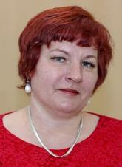
ДАВАЙТЕ БЛИЖЕ ПОЗНАКОМИМСЯ
Емельянова Светлана Васильевна
Воспитатель высшей квалификационной категории,
Пед.стаж работы 26 лет
Образование высшее педагогическое,
тел:(841642) 23-3-26
svetlaychok18@mail.ru

Slide 6

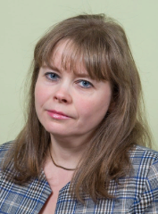
Бородина
Наталья Сергеевна
Воспитатель высшей квалификационной категории,
стаж работы в д.саду № 3 с 01.10 2020
Образование средне-спец.педагогическое,
тел: (841642) 23-3-26
borodina_ns@bk.ru

Slide 7
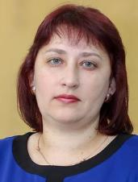
Чубакова
Ирина
Михайловна
Помощник воспитателя
Стаж работы 25 лет
курсы-семинар «Помощник
воспитателя:
задачи и содержание
деятельности
в соответствии с ФГОС
дошкольного образования»

Slide 8


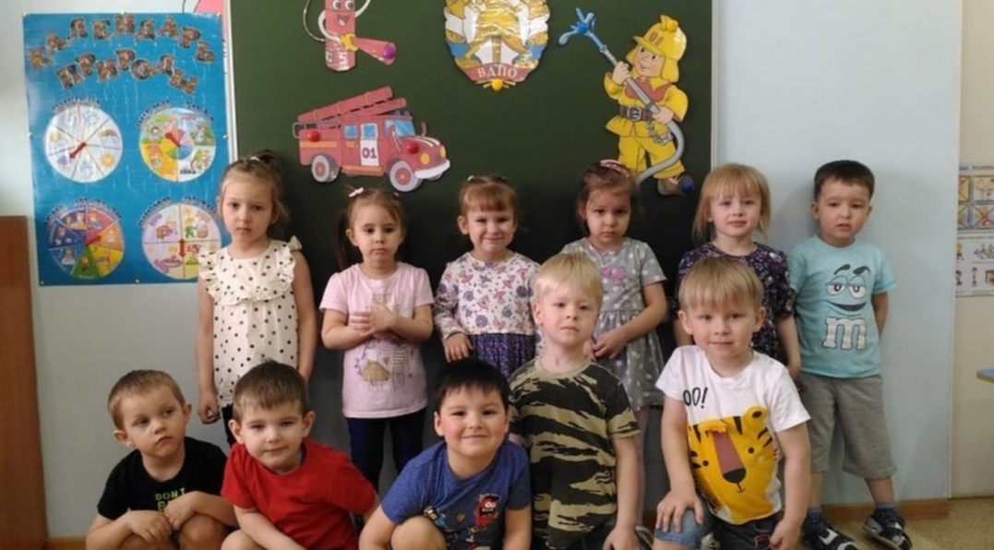
В группе
« КАПЕЛЬКИ»
8
мальчиков
10
девочек

Slide 9


ГЕРБ
ГРУППЫ

Slide 10
Группа №8 « Капельки»
это группа общеразвивающей направленности
для детей 4-5 лет.
Приоритетные направления работы группы
Совершенствовать и укреплять здоровье воспитанников через сложившуюся в ДОУ систему физкультурно-оздоровительной работы и закаливающих мероприятий. Продолжать работу, направленную на сохранение и укрепление здоровья детей.
Совершенствование у дошкольников речевых способностей через ознакомление с окружающим миром.
Совершенствовать работу по обеспечению психологопедагогической поддержки родителей ( законных представителей) в вопросах развития и образования детей.
Формирование бережного, уважительного отношения к старшим и ровесникам.
Воспитание любви к различным видам искусства, развитие художественного вкуса.

Slide 11

С нашей группой познакомим
И экскурсию устроим.

Slide 12
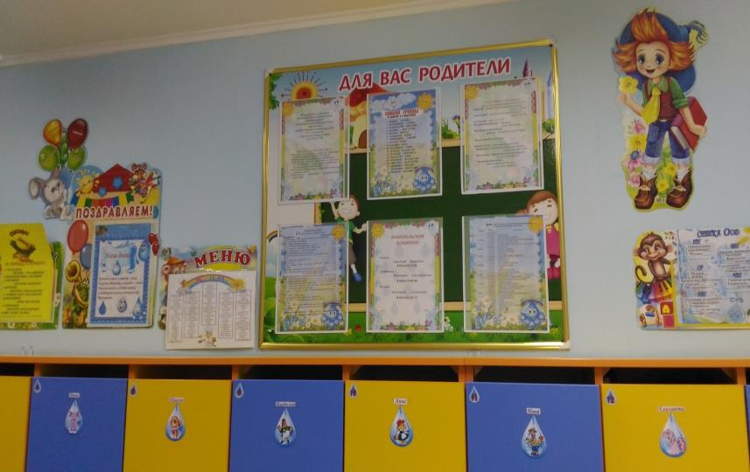
ТЕАТР НАЧИНАЕТСЯ С ВЕШАЛКИ,
А ГРУППА С РАЗДЕВАЛКИ

Slide 13
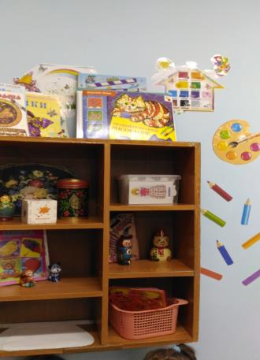
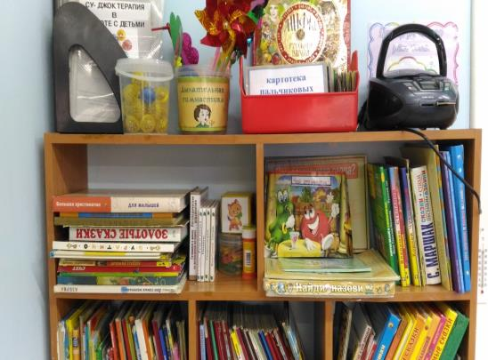
В ГРУППЕ МЕСТА СКУКЕ НЕТ,
МЫ РАСКРОЕМ ВАМ СЕКРЕТ:
В ЦЕНТРАХ РАЗНЫХ ДЛЯ ДУШИ
НАЙДУТ ЗАНЯТЬЯ МАЛЫШИ.
Воплотить мечту помогут
Краски и карандаши.
В этом центре речевом
сказок и стихов здесь дом.
Можно книжку полистать,
сказки слушать и мечтать

Slide 14
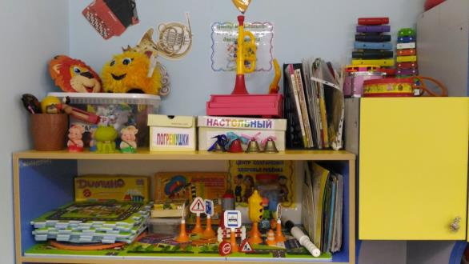
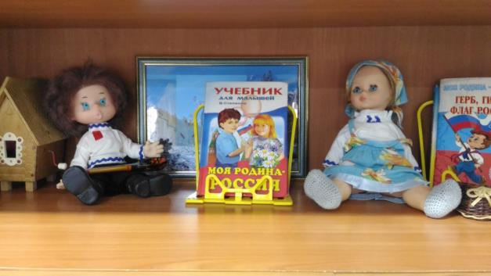
Здесь о музыке узнаем,
На инструментах поиграем,
И в театре побываем.
В центре безопасности,
мы научимся с тобой
Как избежать беды любой.
Моя родина Россия.
Нет ее сильнее и красивей.

Slide 15
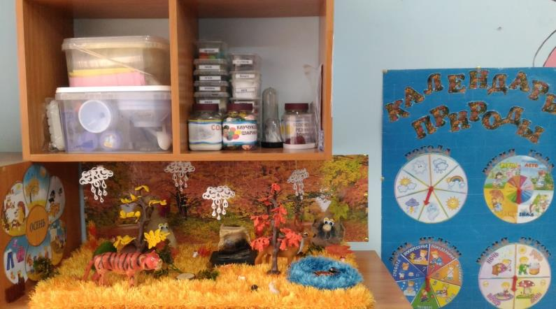
Здесь природу и науку изучаем.
Много нас открытий ждет
Дружно к знаниям вперед..

Slide 16
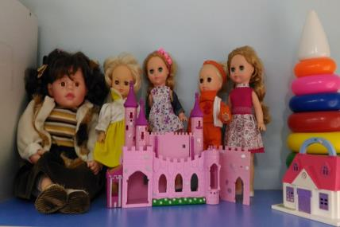
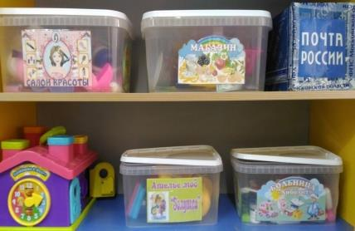
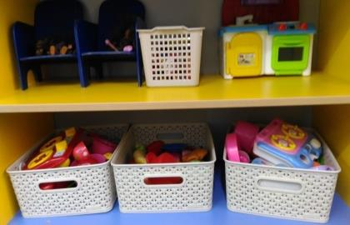
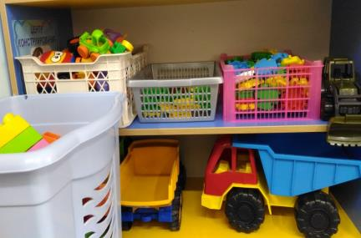
ГЛАВНОЕ В ЖИЗНИ РЕБЕНКА ИГРА,
МЫ БЫ ИГРАЛИ С УТРА ДО УТРА.

Slide 17
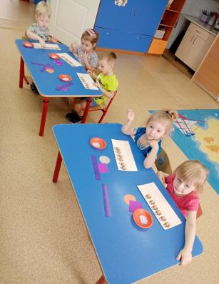
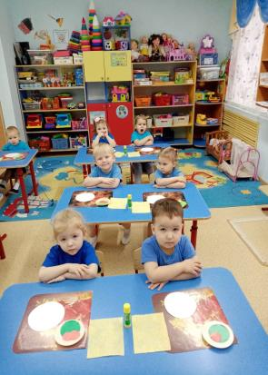
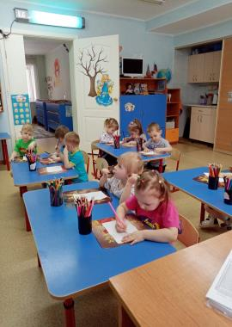
НАШИ
ЗАНЯТИЯ
Считаем, рисуем и мастерим,
Всему научиться мы очень хотим.

Slide 18
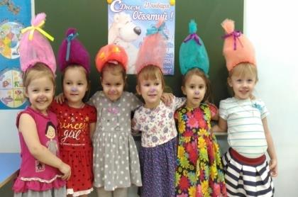
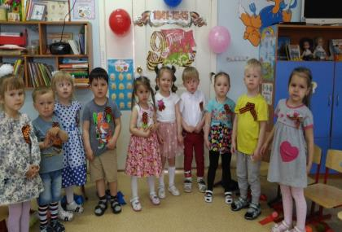
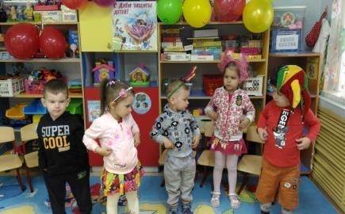
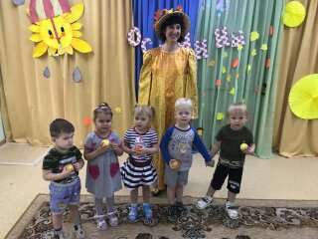
ПРАЗДНИК ,ПРАЗДНИК КАК ТЕБЯ МЫ ЖДЕМ,
ПРИХОДИ ПОЧАЩЕ В НАШ ВЕСЕЛЫЙ ДОМ.

Slide 19
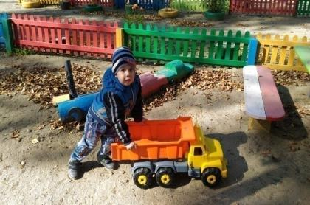
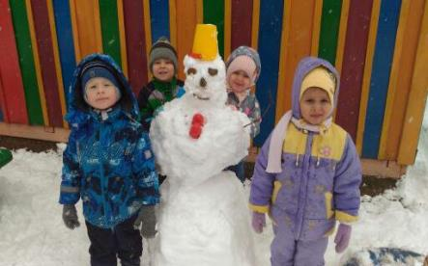
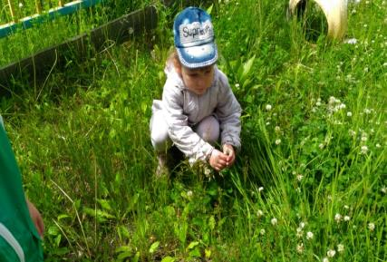
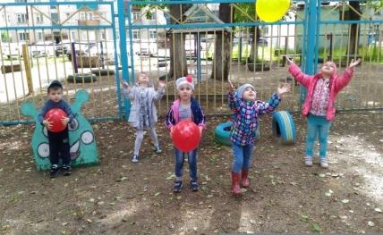
Солнце,воздух и вода,Наши верные друзья!

Slide 20
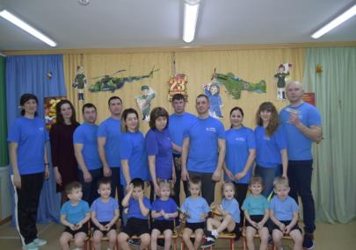
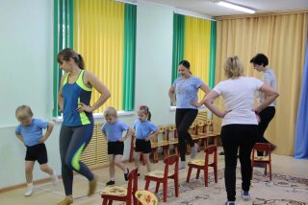
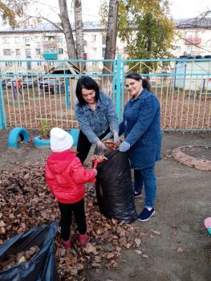
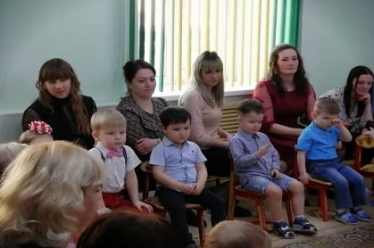
Вместе с мамой и папой

Slide 21


Дружба крепкая у нас,
Ей гордится каждый!
Вместе учимся, играем,
Веселимся,отдыхаем!
Ну,а если у кого-то
Приключится вдруг беда,
Огорчаться нет причины,
Мы поможем всем всегда.
Если радость у кого-то,
Вместе радуемся мы,
Потому что в нашей группе,
Все заботливы дружны!

Slide 22



Дарим вам мы капельки добра
Капелька
света
Капелька
нежности
Капелька
милосердия
Капелька
милосердия
Капелька
заботы
Капелька
любви
Капелька
чуткости
Капелька
дружбы

